Slide 1
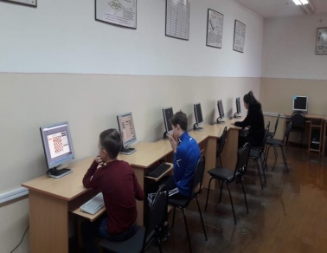
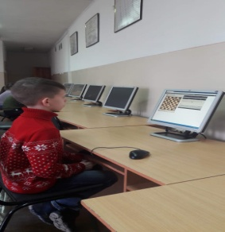
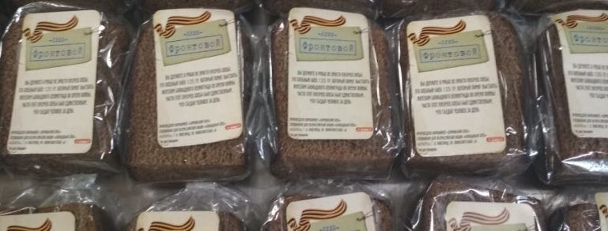
Всероссийский турнир по шахматам
С целью популяризации шахматной игры среди обучающихся общеобразовательных организаций субъектов Российской Федерации, пропаганды здорового образа жизни, воспитания подрастающего поколения, а также повышения мастерства и квалификации участников в 2019/2020 учебном году проводится Всероссийский турнир по шахматам на Кубок Российского движения школьников (далее – Турнир).
Переодическое издание МБОУ СОМШ № 44 им. В. Кудзоева
НАШ ДЕВИЗ: открытость, информативность, активность!
№ 18 январь 2020
Акция «Блокадный хлеб»
В январские дни в Северной Осетии вспоминали блокаду города Ленинграда, которая длилась 872 дня, с 8 сентября 1941 до 27 января 1944 года. Кроме небольших вечеров памяти в школах и в библиотеках республик и,просмотров документальных фильмов о тех страшных днях, в Северной Осетии с 18 по 27 января проходила всероссийская акция "Блокадный хлеб". К ней подключились региональные отделения движения школьников, ОНФ и Комитет РСО-А по делам молодежи , в том числе , активисты РДШ МБОУ СОМШ № 44. По задумке организаторов, школьники вспоминают события тех лет, мирных жителей Ленинграда, получив кусочки черного хлеба по 125 грамм. Именно такова была суточная норму хлеба блокадников.
Школьники МБОУ СОМШ №44 раздавали хлеб на улицах города,тем самым напоминая о великой трагедии, постигшей нашу страну и передавая эстафету памяти наказом «ПОМНИ!»
Эта акция создана в память о невероятно сильных людях — ленинградцах. Многие, которые и по сей день живут, в том числе и в Осетии. Главное, чтобы мы помнили о них, тогда они всегда будут жить в наших сердцах, как все герои Великой Отечественной войны, благодаря которым мы живы, здоровы и счастливы.
С целью популяризации шахматной игры среди обучающихся общеобразовательных организаций субъектов Российской Федерации, пропаганды здорового образа жизни, воспитания подрастающего поколения, а также повышения мастерства и квалификации участников в 2019/2020 учебном году проводится Всероссийский турнир по шахматам на Кубок Российского движения школьников (далее – Турнир).
Организаторами Турнира являются общероссийская общественно-государственная детско-юношеская организация «Российское движение школьников», федеральное государственное бюджетное образовательное учреждение высшего образования «Российский государственный социальный университет», общероссийская общественная организация, «ассоциация шахмат России», общественно-государственное физкультурно-спортивное объединение «Юность России».
МБОУ СОМШ №44 приняла командное участие в региональном этапе Всероссийского турнира по шахматам на кубок РДШ, который проводится заочно внутри субъектов РФ на платформе chessking.com с целью выявления 2-х лучших команд (в младшей возрастной категории) в соответствующем субъекте РФ. Команда из учащихся : Шамурзаева Салима, Рехвиашвили Ираклий, Азарова Валентина, Темираев Давид, Цакулова Валерия, Бесаева Алана, Дзугаев Таймураз,Лагунов Марк - достойно представляли нашу школу. Пожелаем дальнейших успехов нашей команде!!!
Информационно-Медийный сектор РДШ

